Slide 1
Несущие конструкции покрытий производственного здания.
Типы сечений, расчет ферм

Slide 2
Типы сечений легких ферм
Тонкостенное трубчатое сечение обладает:
наиболее благоприятным для сжатых элементов распределением материала относительно центра тяжести;
при равной с другими профилями площади сечения имеет наибольший радиус инерции (i ≈ 0,355d), одинаковый во всех направлениях;
позволяет получить стержень наименьшей гибкости;
имеет хорошую обтекаемость; ветровое давление на них меньше;
имеет более высокую стойкость против коррозии;
легче очищается и окрашивается;
имеет более высокую долговечность;
применение труб в фермах дает экономию стали до 20...25 % .

Slide 3
Типы сечений легких ферм
Достоинства прямоугольных гнуто-замкнутых сечений:
позволяют упростить узлы сопряжения элементов;
имеют большой диапазон площадей;
удобны для конструирования узлов на фасонках и прикрепления примыкающих к фермам конструкций

Slide 4
Типы сечений легких ферм
Недостатки прямоугольных гнуто-замкнутых сечений:
требуют высокой точности изготовления;
Могут быть выполнены только на специализированных заводах.

Slide 5
Типы сечений легких ферм
Сечения из парных уголков:
большой диапазон площадей;
удобны для конструирования узлов на фасонках и прикрепления примыкающих к фермам конструкций (прогонов, кровельных панелей, связей).

Slide 6
Типы сечений легких ферм
Недостатки сечений из парных уголков:
большое количество элементов с различными типоразмерами,
значительный расход металла на фасонки и прокладки,
высокая трудоемкость изготовления и наличие щели между уголками, что способствует коррозии.

Slide 7
Типы сечений легких ферм
Сечение из одиночных уголков:
применяют при относительно небольшом усилии;
проще в изготовлении, особенно при бесфасоночных узлах,
имеют меньше сборочных деталей,
не имеют щелей, закрытых для очистки и окраски.

Slide 8
Типы сечений легких ферм
Тавровые сечения:
используют для поясов ферм;
позволяют значительно упростить узлы;
уголки раскосов и стоек можно приварить непосредственно к стенке тавра без фасонок;
в два раза уменьшается количество сборочных деталей и снижается трудоемкость изготовления.

Slide 9
Типы сечений легких ферм
Если пояс ферм работает, помимо осевого усилия, и на изгиб (при внеузловой передаче нагрузки), применяют сечение из двутавра или двух швеллеров.

Slide 10
Типы сечений тяжелых ферм
Стержни тяжелых ферм отличаются от легких более мощными и развитыми сечениями, составленными из нескольких элементов.

Slide 11
Расчет ферм
При расчете ферм рекомендуется определять усилия в стержнях ферм отдельно для каждого вида нагрузки.
В стропильных фермах усилия следует определять для следующих нагрузок:
постоянной, в которую входит собственная масса фермы и всей поддерживаемой конструкции (кровли с утеплением, фонарей и т.п.);
временной длительной — нагрузки от подвесного подъемно-транспортного оборудования, полезной нагрузки, действующей на подвешенное к ферме чердачное перекрытие, ит.п.;
временной кратковременной(например, атмосферной) — снег, ветер.

Slide 12
Схема приложения снеговой нагрузки
;
Варианты 2 и 3 следует учитывать для зданий с двускатными покрытиями ;
при этом вариант 2 принимают при уклоне кровли 15 -45 градусов;
вариант 3 - при уклоне кровли 10 -30 градусов только при наличии ходовых мостиков или аэрационных устройств по коньку покрытия.

Slide 13
Схема приложения снеговой нагрузки
Схема загружения снеговой нагрузкой принимается по Приложению Б СП20.13330.2016
Б.1 Здания с односкатными и двускатными покрытиями.
Для зданий с односкатными и двускатными покрытиями коэффициент μ
определяется по таблице Б.1. Промежуточные значения определяются линейной интерполяцией.
Уклон покрытия , град. | коэффициент μ
α ≤ 30 | 1
α ≥ 60 | 0

Slide 14
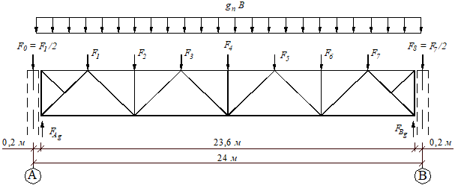
Расчет ферм
Перед выполнением расчета равномерно распределенная нагрузка приводится к узловой

Slide 15
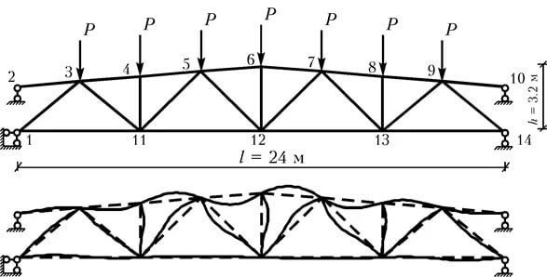
Определение расчетной длины стержней фермы
Схема деформации верхнего пояса фермы

Slide 16
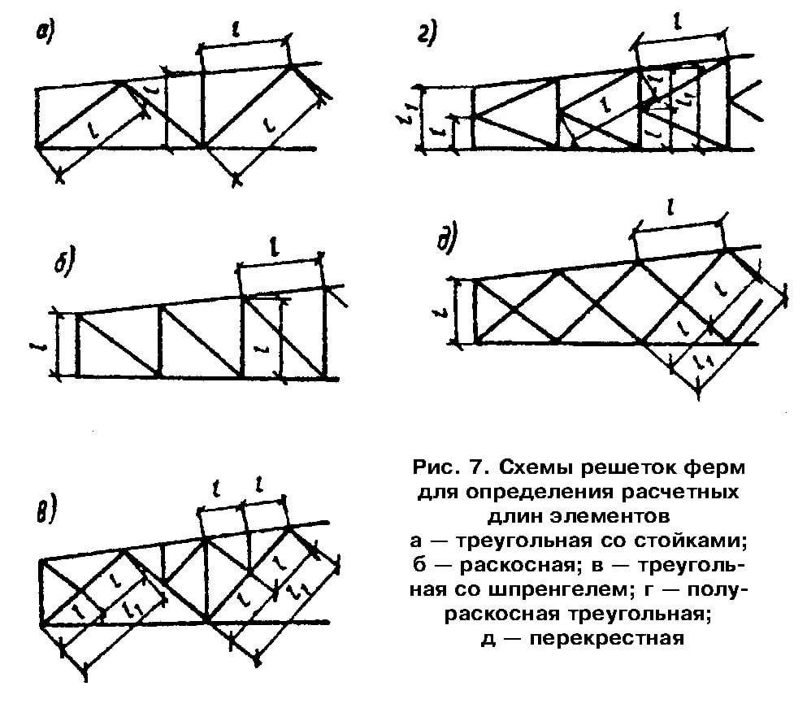
Определение расчетной длины стержней фермы

Slide 17
Определение расчетной длины стержней фермы
Направление продольного изгиба элемента фермы | Расчетные длины l_{ef} и l_{ef},1
 | поясов | опорных раскосов и опорных стоек | прочих элементов решетки
1. В плоскости фермы l_{ef}:
а) для ферм, кроме указанных в позиции 1, б | l | l | 0,8l
б) для ферм из одиночных уголков и ферм с прикреплением элементов решетки к поясам впритык | l | l | 0,9l
2. В направлении, перпендикулярном к плоскости фермы (из плоскости фермы) l_{ef,1}:
а) для ферм, кроме указанных в позиции 2, б | l₁ | l₁ | l₁
б) для ферм с прикреплением элементов решетки к поясам впритык | l₁ | l₁ | 0,9 l₁
3 В любом направлении l_{ef} = l_{ef,1} для ферм из одиночных уголков при одинаковых расстояниях между точками закрепления элементов в плоскости и из плоскости фермы | 0,85 l | l | 0,85 l
Обозначения, принятые в таблице 24 (см. рисунок 13): l - геометрическая длина элемента (расстояние между центрами ближайших узлов) в плоскости фермы; l₁ - расстояние между узлами, закрепленными от смещения из плоскости фермы (поясами ферм, специальными связями, жесткими плитами покрытий, прикрепленными к поясу сварными швами или болтами, и т.п.).

Slide 18
Предельные гибкости элементов
Гибкости элементов не должны превышать предельных значений , приведенных в таблице 32 для сжатых элементов и в таблице 33 - для растянутых.
Пояса, опорные раскосы и стойки, передающие опорные реакции: плоских ферм, структурных конструкций и пространственных конструкций из труб или парных уголков высотой до 50 м
180 – 60 α
плоских ферм, сварных пространственных и структурных конструкций из одиночных уголков, пространственных и структурных конструкций из труб и парных уголков
210 – 60 α

